Slide 1
Geschichte in fünf Der Erste Punische Krieg 264 – 241 v.Chr.

Slide 2
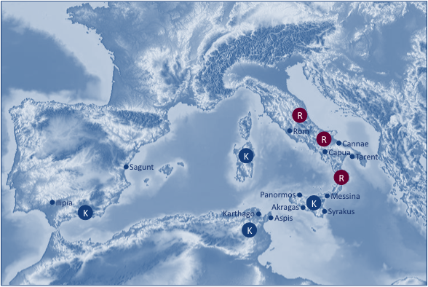
Überblick
Die Beteiligten:
Römische Republik
Karthago
Datum:
264 – 241 v.Chr.
Ort:
Westliches Mittelmeer, insb. Sizilien
Ereignis:
Militärische Auseinandersetzung zwischen Rom & Karthago um die Vorherrschaft im Westlichen Mittelmeer

Slide 3
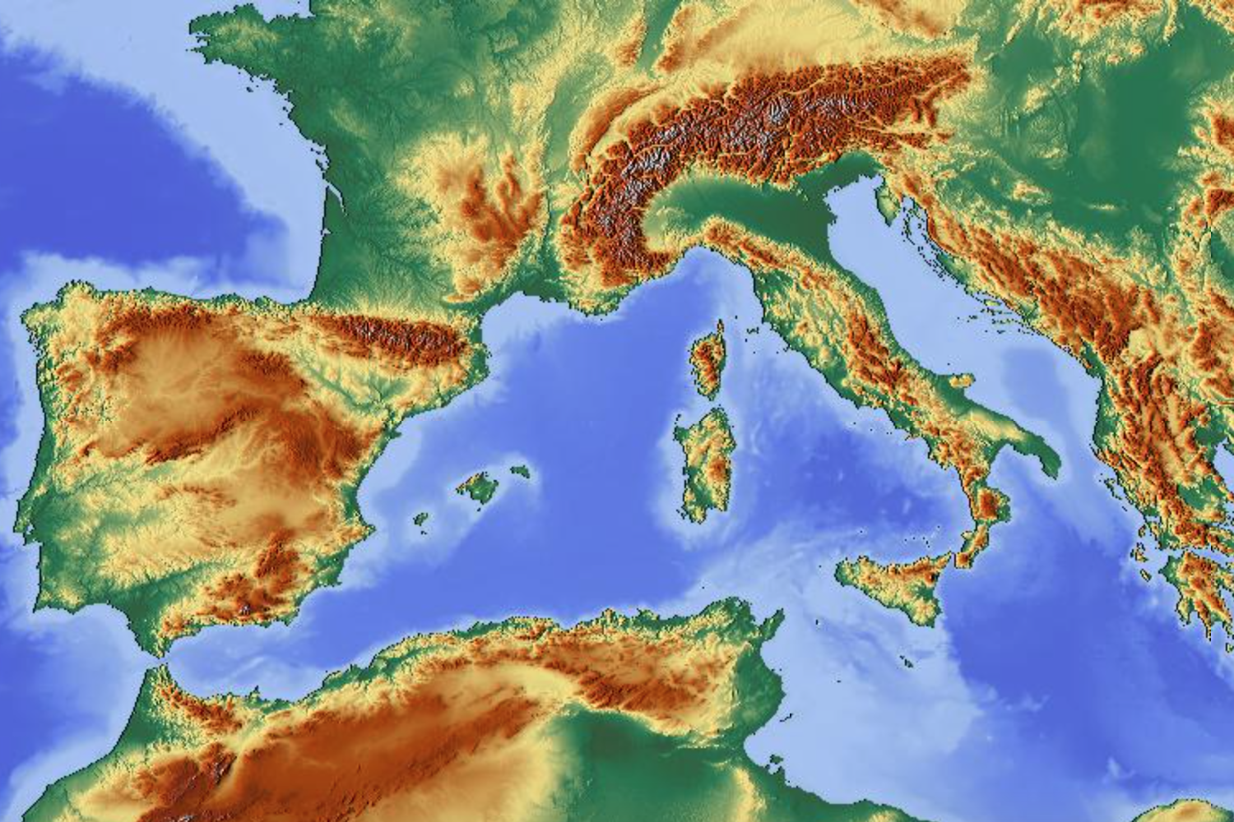
Hintergrund & Vorgeschichte
Herrschafts- & Einflussbereiche:
Die Seemacht Karthago ist die führende Handelsmacht im westlichen Mittelmeer & übt über Stützpunkte in Nordafrika, Spanien, Korsika, Sardinien & Sizilien die Kontrolle in diesen Gebieten aus
Das Römische Reich beherrscht als Landmacht die italienische Halbinsel
Kriegsursache: Die Proximität der beiden Einflusssphären & das Expansionsstreben führen zum Ersten Punischen Krieg
Kriegsanlass in Messina
R
Rom
R
Cannae
Die Marmetiner in Messina verbünden sich mit Karthago im Kampf gegen Syrakus
K
Capua
Tarent
Sagunt
R
Panormos
Messina
Ilipia
Akragas
K
269 v.Chr.: Punische Besatzung in Messina
Syrakus
K
Karthago
Aspis
K
264 v.Chr.: Die Marmetiner bestimmen Rom zur Schutzmacht, um die Karthager loszuwerden, was kampflos gelingt

Slide 4
Erste Kriegsphase (264 – 262 v.Chr.)
264 v.Chr.: Punisches Ultimatum an Rom, seine Truppen aus Messina abzuziehen
264 v.Chr.: Nach Ablauf des Ultimatums greifen Karthago & Syrakus Messina an
264 v.Chr.: Konsul Appius Claudius Caudex landet mit einer Armee auf Sizilien & besiegt die Truppen aus Syrakus, kann die Stadt aber nicht einnehmen
Rom
263 v.Chr.: Ein neu aufgestelltes römisches Heer agiert erfolgreich gegen Syrakus, das zum Frieden gezwungen wird
Cannae
Capua
Tarent
Sagunt
Panormos
Messina
Ilipia
Akragas
Karthago
Aspis
Syrakus
262 v.Chr.: Römische Legionen erobern Akragas, einen Verbündeten Karthagos

Slide 5
Rom wird zur Seemacht (261 – 260 v.Chr.)
261 v.Chr.: Die punische Flotte überfällt die Küsten der italienischen Halbinsel
Rom verstärkt & reformiert seine Flotte
260 v.Chr.: Die Punier siegen in der Seeschlacht bei den Liparischen Inseln
Rom
260 v.Chr.: Rom siegt in der Seeschlacht bei Mylae
Cannae
Capua
Tarent
Sagunt
Panormos
Messina
Ilipia
Die Römer nutzen ihre Überlegenheit im Landkrieg nun zur See durch das Entern der feindlichen Schiffe mit Enterbrücken & Enterhaken
Akragas
Syrakus
Karthago
Aspis

Slide 6
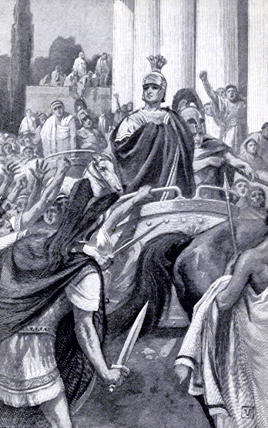
Bis zur Seeschlacht von Kap Ecnomus (259 – 256 v.Chr.)
259 v.Chr.: Rom erobert Korsika & weite Teil von Sardinien
Ab 259 v.Chr.: Erfolgreiche punische Kampagne auf Sizilien
Rom
Cannae
Capua
Tarent
Sagunt
256 v.Chr.: Die Römer siegen in der Seeschlacht von Kap Ecnomus
Panormos
Messina
Ilipia
Akragas
Karthago
Aspis
Syrakus
Marcus Atilius Regulus, einer der röm. Befehlshaber vor Kap Ecnomus

Slide 7
Römische Afrika-Kampagne (256 – 255 v.Chr.)
256 v.Chr.: Die Römer landen in Afrika & erobern Aspis
255 v.Chr.: Mit Hilfe von griechischen Söldnern unter dem Spartaner Xanthippos siegen die Punier entscheidend in der Schlacht von Tunes
255 v.Chr.: Eine römische Flotte zur Evakuierung der Truppen in Afrika wird von einer punischen Flotte abgefangen; die Römer siegen in der Seeschlacht von Kap Bon & versenken ca. 130 der 200 punischen Schiffe
Rom
Cannae
Capua
Tarent
Sagunt
Panormos
Messina
Ilipia
Akragas
Karthago
Aspis
Syrakus
255 v.Chr.: Die römische Flotte evakuiert die Truppen aus Afrika, gerät jedoch südlich von Sizilien in einen Sturm, wobei ca. 300 der 370 Schiffe sinken & ca. 100‘000 Mann ertrinken

Slide 8
Kampf um Sizilien (254 – 250 v.Chr.)
254 – 252 v.Chr.: Karthago ist in der Bekämpfung numidischer Stämme gebunden & vernachlässigt die Auseinandersetzung mit Rom
254 – 253 v.Chr.: Rom führt erfolgreiche Kampagnen auf Sizilien & kann mehrere Städte im Norden erobern
251 v.Chr.: Karthago engagiert sich wieder stärker gegen Rom & greift Panormos (Palermo) an
Rom
Cannae
Capua
Tarent
Sagunt
Panormos
Messina
Ilipia
Akragas
Karthago
Aspis
Syrakus
251 v.Chr.: Die Römer erringen in den Kämpfen um Panormos einen eindeutigen Sieg

Slide 9
Entscheidung zur See (249 – 241 v.Chr.)
249 v.Chr.: Karthago siegt in der Seeschlacht bei Drepana & erringt wieder die Seeherrschaft, nachdem eine weitere römische Flotte in einem Sturm verloren geht
Ab 247 v.Chr.: Die Punier erobern weite Teile von Sizilien zurück
Die römische Oberschicht finanziert eine weitere Flotte aus Privatmitteln, da sie die einzige Möglichkeit zur erfolgreichen Beendigung des Krieges auf See sehen
Rom
Cannae
Capua
Tarent
Sagunt
241 v.Chr.: Entscheidender Sieg Roms in der Seeschlacht bei den Ägatischen Inseln
Panormos
Messina
Ilipia
Akragas
Karthago
Aspis
Syrakus
Karthago bittet um Frieden
Lutatius-Vertrag: Karthago zieht sich aus Sizilien zurück & zahlt hohe Reparationen an Rom

Slide 10
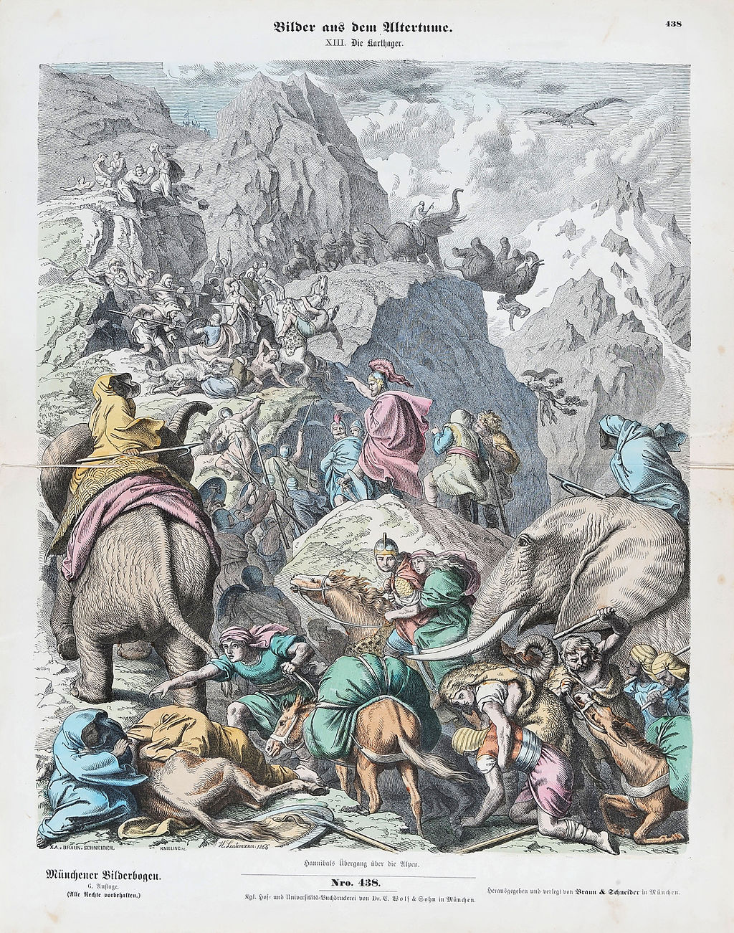
Folgen
Roms Position ist gestärkt
Karthago ist geschwächt, bleibt jedoch als Großmacht bestehen
Einige nordafrikanische Städte fallen von Karthago ab
238 v.Chr.: Rom besetzt Korsika & Sardinien, welche zuvor zum Machtbereich Karthagos gehörten
218 – 201 v.Chr.: Zweiter Punischer Krieg
Hannibal überquert die Alpen während des Zweiten Punischen Krieges

Slide 11
www.geschichte-in-5.de

